Slide 1
Тема урока: «Определение спряжения по инфинитиву»
Муниципальное автономное общеобразовательное учреждение «Средняя общеобразовательная школа № 33»
г. Сыктывкара Республики Коми
Подготовил:
учитель начальных классов
Хозяинова С.К.

Slide 2
План урока:
Словарно-орфографическая работа
Минутка чистописания
Открытие
Тренируемся
Итоги. Домашнее задание

Slide 3
«Расшифруй слова»
Дорог, рипго, тёди, гароод, леибт.

Slide 4
Идёт – I вариант
Молчит – II вариант

Slide 6
«Я молодец!»
«Могу и лучше.»
«В следующий раз постараюсь»

Slide 7
Число | Лицо | I спряжение | Окончания | II спряжение | Окончание
Единственное число | 1-е 2-е 3-е | ′ прыгаю ′ прыгаешь ′ прыгает | -у (-ю) -ешь -ет | ′ вижу ′ видишь ′ видит | -у (-ю) -ишь -ит
Множественное число | 1-е 2-е 3-е | ′ прыгаем ′ прыгаете ′ прыгают | -ем -ете -ут (-ют) | ′ видим ′ видите ′ видят | -им -ите -ат (-ят)

Slide 8
строишь – строят – II спряжение,
в глаголе II спр. ед.ч пишу окончание -ишь

Slide 9
Люб..т –
Тон..т –
Сто..т –
Кол..т –
ОНИ

Slide 10
Любят – II
Тонут – I
Стоят – II
Кол..т – Я –Ю ?
ОНИ

Slide 11
Первоспряженск
Второспряженск

Slide 12
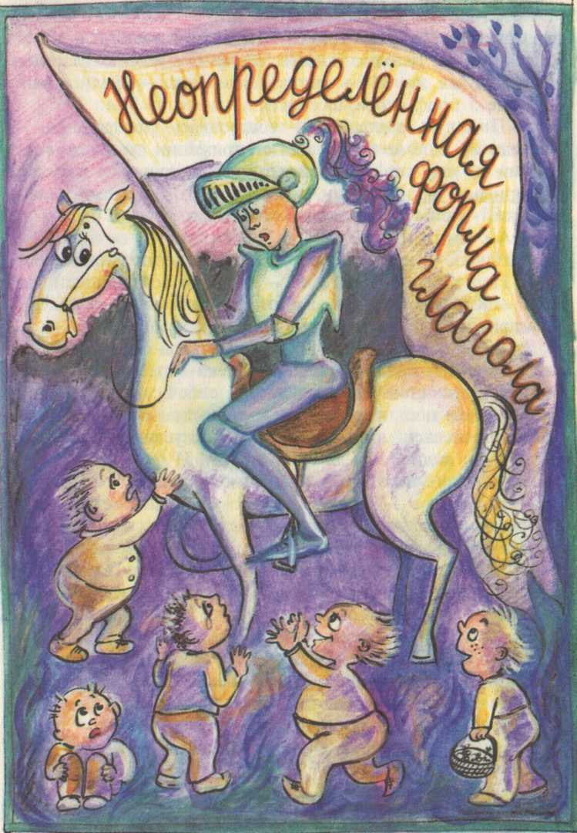

Slide 13
-Что рыцарь спрашивал?
-Что глагольчики отвечали?
-Как рыцарь безошибочно определял, где живут глагольчики?

Slide 14
Гипотеза1.
Глаголы на ТЬ относятся ко II спряжению?
строить
ездить
будоражить
УСПЕТЬ
- I спряжение

Slide 15
Гипотеза 2.
Если глагол употребляем в будущем времени, то он относится к 1 спряжению, а если в форме настоящего времени – ко второму спряжению
I спряжение
Успеть – успеет
Прочитать - прочитает
II спряжение
Любить –любит
Дружить - дружит

Slide 16
Гипотеза 3.
Глаголы с приставкой 1 спряжения, без приставки-2 спряжения
I спряжение
II спряжение
верить
помнить
ловить
Заверять
Запоминать
Прочитать

Slide 17
Гипотеза 4.
Если перед ТЬ - И значит это глагол второго спряжения
II спряжение
Строить – строят
Лазить – лазят
Спросить – спросят
Проявить – проявят

Slide 18
Гипотеза 4.
Если перед ТЬ - Е значит это глагол первого спряжения
I спряжение
Важничать - важничают
Затронуть – затронут
Заплыть – заплывут
Вытереть – вытрут
Полоть – полет

Slide 19
-Что рыцарь спрашивал?
-Что глагольчики отвечали?
-Как рыцарь безошибочно определял, где живут глагольчики?

Slide 20
Любят – II
Тонут – I
Стоят – II
Кол..т – Я –Ю ?
ОНИ

Slide 21
Любят – II
Тонут – I
Стоят – II
Колют – I
ОНИ

Slide 22
Бегаешь, делать, летишь, приходит, жалуется, поймаем, строить, проявят, сжать, сжимать.
Сдадим экзамен на право быть вице-мэром этих двух городов Первоспряженска и Второспряженска?

Slide 23
Давай не будим ссореться!
Лучше помиремся!

Slide 24
План урока:
Словарно-орфографическая работа
Минутка чистописания
Открытие
Тренируемся
Итоги. Домашнее задание

Slide 25
Лесенка успеха
Хорошо поработал, узнал новое правило, понял, как его применять. Урок прошёл с пользой
Урок понравился, узнал новое правило, но ещё плохо умею его применять
Ничего не понял, новое правило не усвоил

